Slide 1
SPERMANIN UZUN SÜRELİ SAKLANMASI

Slide 2
UZUN SÜRELİ SAKLAMA (CRYOPRESERVATİON)
Spermanın alınması ve muayenesi
Sulandırma
Gliserolizasyon ??
Paketleme
Ekilibrasyon
Dondurma
Depolama
Çözdürme
Suni tohumlama

Slide 3
Sulandırma
Sulandırma (sulandırma oranı, sıcaklık, pH, osmotik basınç)
Tris
Tes
Pipes
Bes
Ticari (lasifos, biosifos)
Katkı maddeleri
external cryoprotektanlar
Yumurta sarısı (%10-20)
BSA (3-6 mg/ml)
Soya proteini
İnternal cryoprotektanlar
DMSO
DMA (%1-15)
Gliserol
Etilen glikol
Antioksidanlar
Vit e, a
Taurin
Heparin
Hipotaurin
Glikozaminoglikanlar
Antibiyotikler
Gentamisin, penisilin-streptomisin

Slide 4
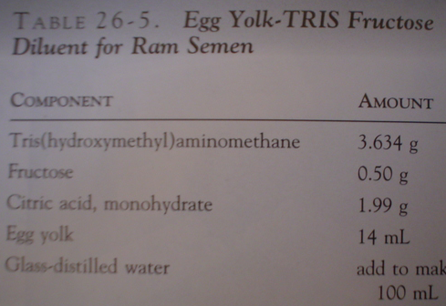

Slide 5
Gliserolizasyon
Sulandırıcının gliserollü kısmı ile sulandırma
Gliserol (%1-15)
Boğa için %7

Slide 6
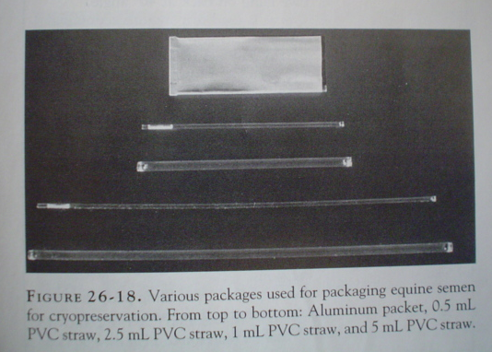
PAKETLEME
PELLET (0.1 ML)
MİNİ PAYET (0.25, 0.50 ML)
MAKROPAYET (2-5 ML)
YASSI PAYET (2.5 ML)
AMPUL
VİAL
TÜP

Slide 7
Ekilibrasyon (alışım)
4ºC de 5 dakika ile 4 saat arası
boğa için 2 saat
Amaç:
Spermatozoonun sulandırıcıya alışması
Sıcaklığın düşürülmesi
Cryoprotektana alışım

Slide 8
Dondurma (cryopreservation)
PELLET
KURU BUZ (KATI CO₂ , -79ºC)
PAYET
SIVI AZOT BUHARI (-110-120ºC
PROGRAMLANABİLİR DONDURMA MAKİNASI
Dondurma protokolleri
Kuru buzda 5 dakika(-79ºC)
Sıvı azot buharında 10 dk (3 cm yükseklik, -120ºC )
Farklı dondurma hızları (yavaş yada hızlı)

Slide 9
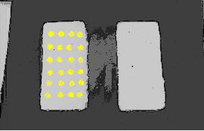

Slide 10
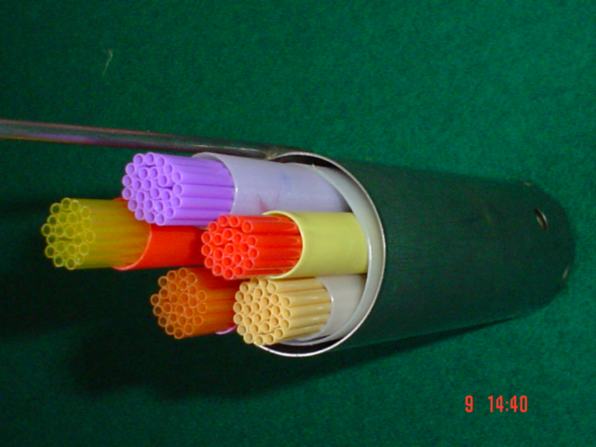
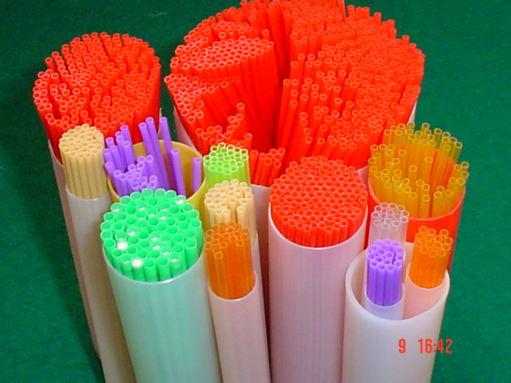
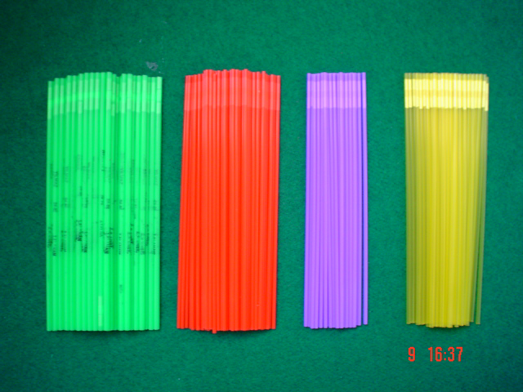
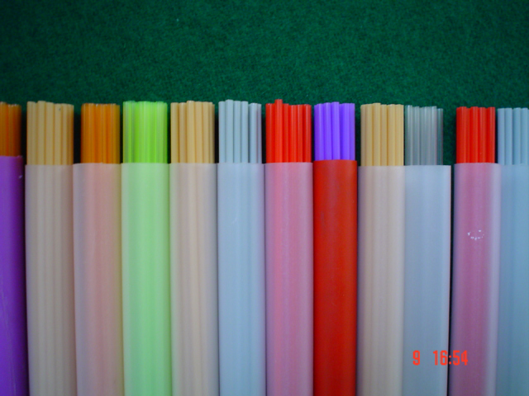

Slide 11
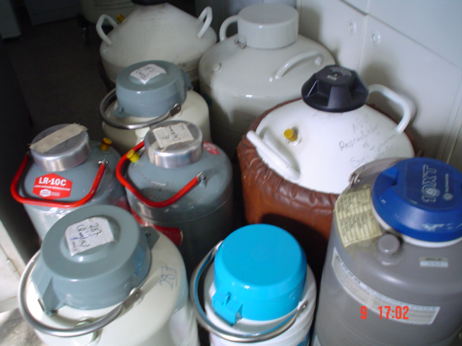
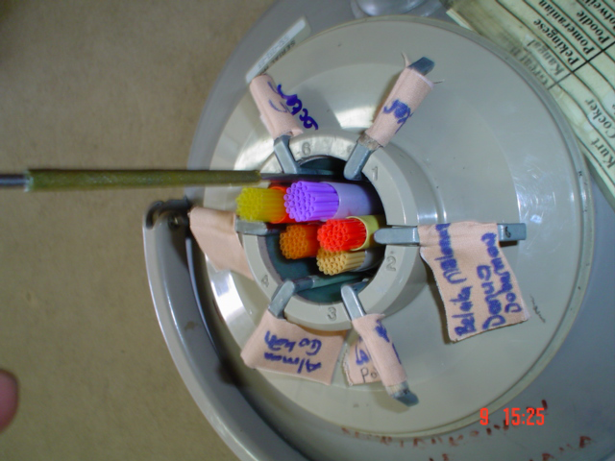
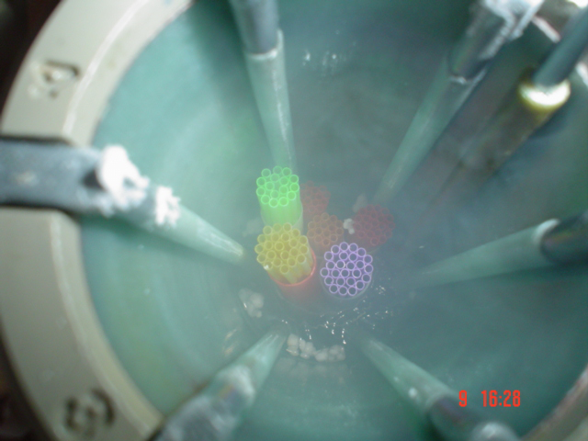
DEPOLAMA

Slide 12
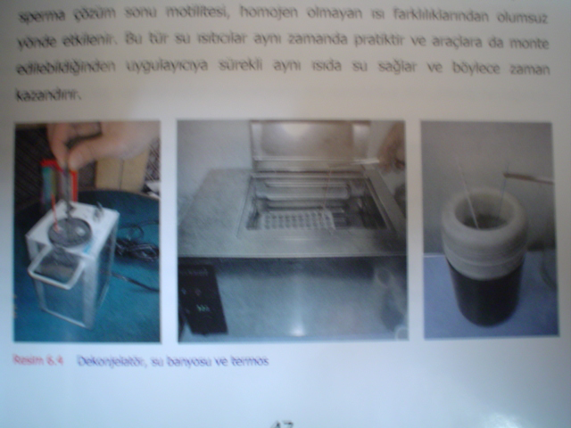
SPERMANIN ÇÖZDÜRÜLMESİ
PELETLERİN ÇÖZDÜRÜLMESİ
Kendi Sulandırıcısı İçinde
Aktivasyon Sıvısı İçinde
PAYETLERİN ÇÖZDÜRÜLMESİ
37- 38^{O}C de 15-30 saniye
40ºC de 10 saniye
72ºC de 5 saniye

